Slide 1
Control Flow II

Slide 2
Percabangan
Switch-Case

Slide 3
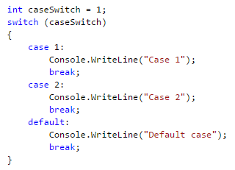
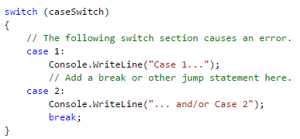
Pernyataan Switch-Case
Pernyataan switch adalah pernyataan kontrol yang memilih bagian saklar untuk mengeksekusi dari daftar pilihan.
Pada case label spesifik pada nilai yang tetap.
Tipe data pada case label disesuaikan dengan tipe data variable yang ada pada pernyataan switch. Pada contoh diatas variable caseSwich adalah integer, maka pada label case diinisialisasi dengan angka 1, 2 dimana angka adalah integer.
Label default ada digunakan untuk memberi tanda jika input dari switch tidak ada pada label case.
C# tidak mengijikan label case ataupun default tanpa label break. Contoh berikut akan error jika dijalankan di C#.

Slide 4

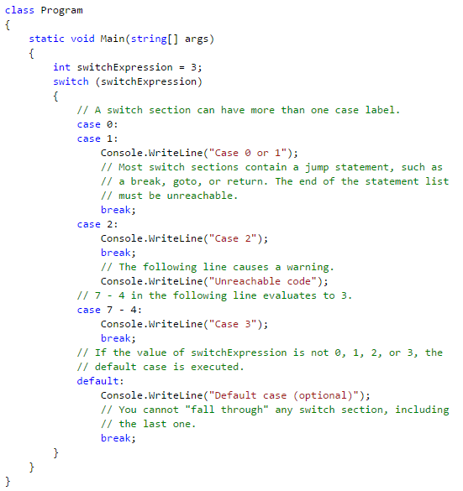
Lanjutan …
C# membutuhkan pernyataan break untuk menghentikan proses atau keluar dari pernyataan switch. Jika tidak ada pernyataan break, maka proses akan berjalan terus sehingga proses tidak dapat berpinda ke proses berikutnya. Berikut adalah contoh switch yang tidak bisa dihentikan.
Contoh switch case dengan tipe pilihan berupa integer

Slide 5
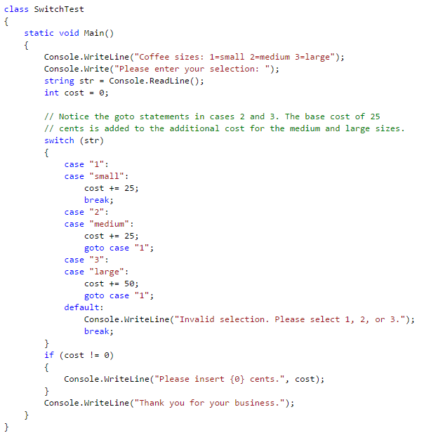
Lanjutan …
Contoh switch case dengan pilihan berupa string.

Slide 6
Materi Logic

Slide 7
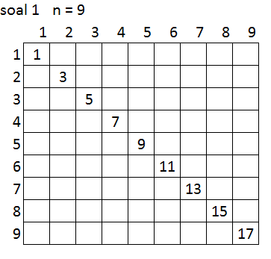
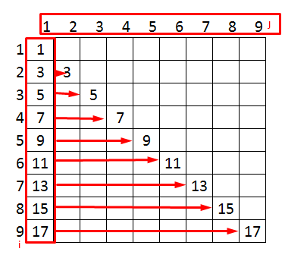
Materi Logic 1
Dari kedua gambar diatas, maka dapat kita simpulkan bawah.
Kita buat dua buah perulangan, perulangan pertama untuk baris, dan perulangan kedua untuk kolom.
Kita buat variable untuk baris diwaliki oleh variable I, dan kolom diwakili oleh variable J, dan nilai maksimal di wakili dengan variable n.
Kita buat variable untuk menampung nilai angka yang akan ditampilkan.
Nilai angka akan bertambah jika nilai baris juga bertambah. Oleh karena itu dapat kita simpulkan bahwa penambahan angka berada pada perulangan baris.
Nilai angka akan ditampilkan pada titik I = J, dapat kita lihat pada materi sebelumnya.

Slide 8
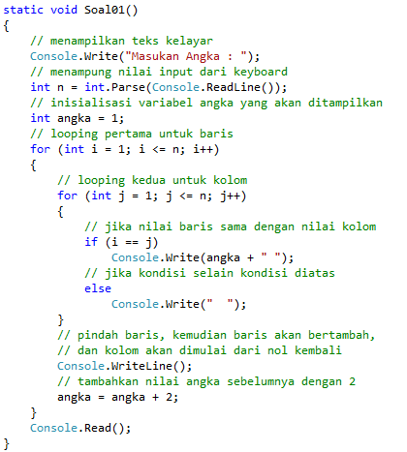
Code Soal 1

Slide 9
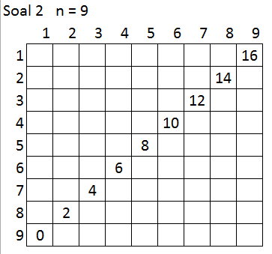
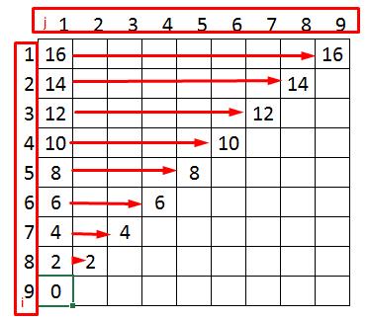
Materi Logic 2
Dari kedua gambar diatas, maka dapat kita simpulkan bawah.
Kita buat dua buah perulangan, perulangan pertama untuk baris, dan perulangan kedua untuk kolom.
Kita buat variable untuk baris diwaliki oleh variable I, dan kolom diwakili oleh variable J, dan nilai maksimal di wakili dengan variable n.
Kita buat variable untuk menampung nilai angka yang akan ditampilkan.
Nilai inisialisasi awal angka adalah (n-1) * 2, dan akan berkurang jika nilai baris bertambah. Oleh karena itu dapat kita simpulkan bahwa nilai angka akan berkurang pada perulangan baris.
Nilai angka akan ditampilkan pada titik I = n-J+1, dapat kita lihat pada materi sebelumnya.

Slide 10
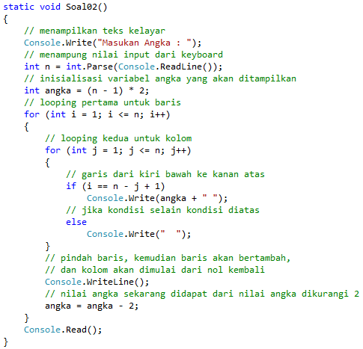
Code Soal 2

Slide 11
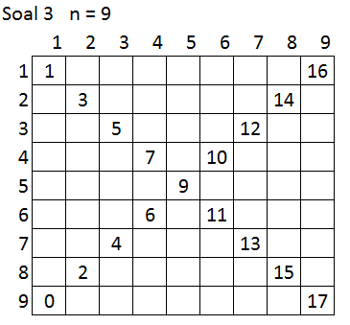
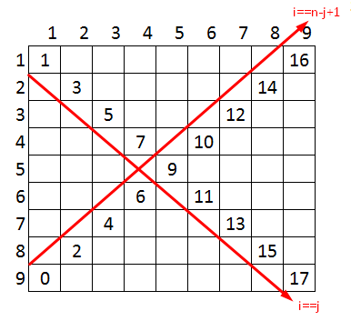
Materi Logic 3
Dari kedua gambar diatas, maka dapat kita simpulkan bawah.
Kita buat dua buah perulangan, perulangan pertama untuk baris, dan perulangan kedua untuk kolom.
Kita buat variable untuk baris diwaliki oleh variable I, dan kolom diwakili oleh variable J, dan nilai maksimal di wakili dengan variable n.
Kita buat variable untuk menampung nilai angka1 dan angka2 yang akan ditampilkan.
Nilai inisialisasi awan angka1 adalah 1, dan akan bertambah saat baris bertambah.
Nilai inisialisasi awal angka2 adalah (n-1) * 2, dan akan berkurang jika nilai baris bertambah.
Nilai angka1 akan ditampilkan pada titik I=J.
Nilai angka2 akan ditampilkan pada titik I = n-J+1.

Slide 12
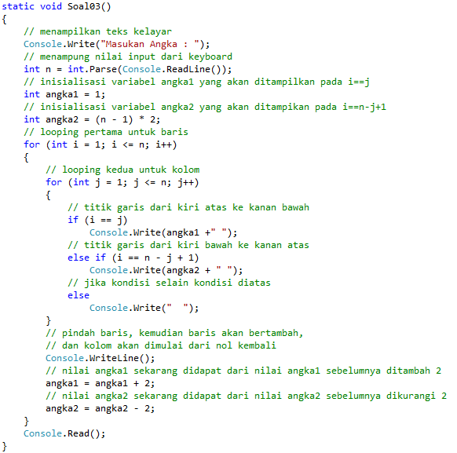
Code Soal 3

Slide 13
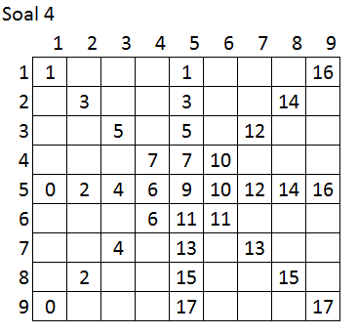
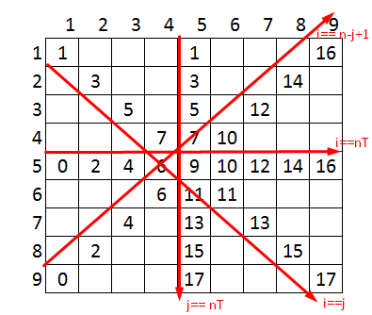
Materi Logic 4
Dari kedua gambar diatas, maka dapat kita simpulkan bawah.
Kita buat dua buah perulangan, perulangan pertama untuk baris, dan perulangan kedua untuk kolom.
Kita buat variable untuk baris diwaliki oleh variable I, dan kolom diwakili oleh variable J, dan nilai maksimal di wakili dengan variable n.
Kita buat variable untuk menentukan nilai tengah, nT = (n+1)/2.
Kita buat variable untuk menampung nilai angka1 dan angka2 yang akan ditampilkan.
Nilai inisialisasi awan angka1 adalah 1, dan akan bertambah saat baris bertambah.
Nilai inisialisasi awal angka2 adalah 0, dan akan bertambah jika nilai kolom bertambah.
Nilai angka1 akan ditampilkan pada titik I=J dan j=nT.
Nilai angka2 akan ditampilkan pada titik I = n-J+1 dan i=NT.

Slide 14
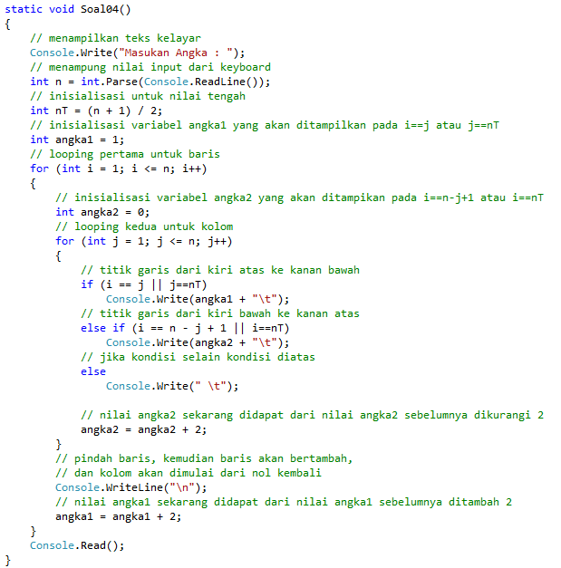
Code Soal 4

Slide 15
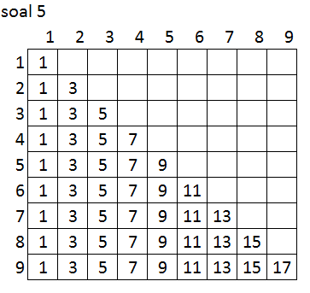
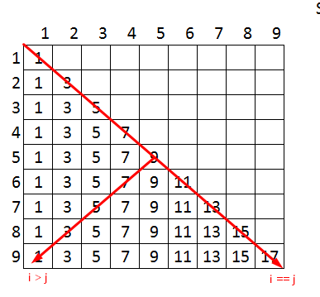
Materi Logic 5
Dari kedua gambar diatas, maka dapat kita simpulkan bawah.
Kita buat dua buah perulangan, perulangan pertama untuk baris, dan perulangan kedua untuk kolom.
Kita buat variable untuk baris diwaliki oleh variable I, dan kolom diwakili oleh variable J, dan nilai maksimal di wakili dengan variable n.
Kita buat variable untuk menampung nilai angka yang akan ditampilkan.
Nilai inisialisasi awan angka adalah 1, penambahan akan terjadi pada looping kolom, sehingga angka akan bertambah saat kolom bertambah.
Nilai angka akan ditampilkan pada titik I=J dan nilai I > J.

Slide 16
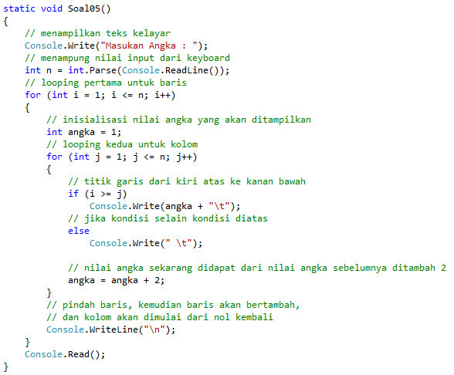
Code Soal 5

Slide 17
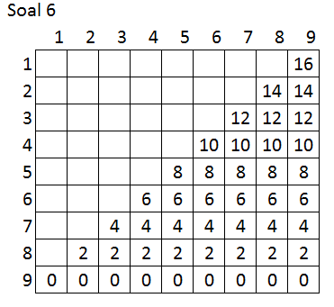
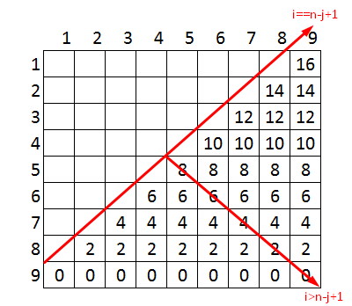
Materi Logic 6
Dari kedua gambar diatas, maka dapat kita simpulkan bawah.
Kita buat dua buah perulangan, perulangan pertama untuk baris, dan perulangan kedua untuk kolom.
Kita buat variable untuk baris diwaliki oleh variable I, dan kolom diwakili oleh variable J, dan nilai maksimal di wakili dengan variable n.
Kita buat variable untuk menampung nilai angka yang akan ditampilkan.
Nilai inisialisasi awan angka adalah (n-1)*2, penambahan akan terjadi pada looping baris, sehingga angka akan berkurang saat baris bertambah.
Nilai angka akan ditampilkan pada titik i=n-j+1 dan nilai i > n-j+1.

Slide 18
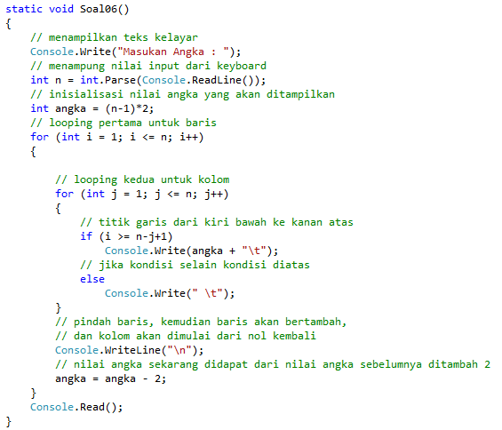
Code Soal 6

Slide 19
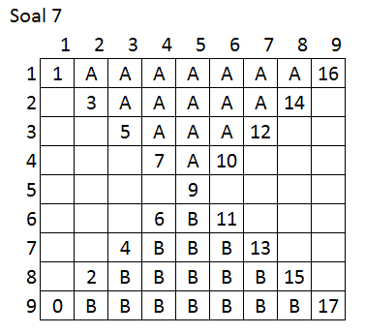
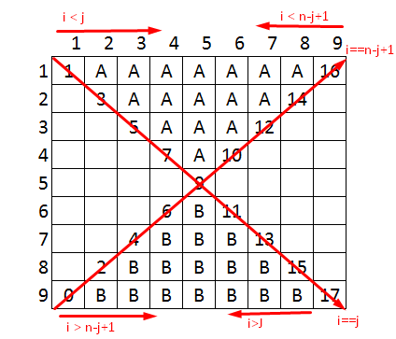
Materi Logic 7
Dari kedua gambar diatas, maka dapat kita simpulkan bawah.
Kita buat dua buah perulangan, perulangan pertama untuk baris, dan perulangan kedua untuk kolom.
Kita buat variable untuk baris diwaliki oleh variable I, dan kolom diwakili oleh variable J, dan nilai maksimal di wakili dengan variable n.
Kita buat variable untuk menampung nilai angka1 dan angka2 yang akan ditampilkan.
Nilai inisialisasi awal angka1 adalah 1, dan akan bertambah saat baris bertambah.
Nilai inisialisasi awal angka2 adalah 0, dan akan bertambah jika nilai baris bertambah.
Nilai angka1 akan ditampilkan pada titik I=J.
Nilai angka2 akan ditampilkan pada titik I = n-J+1.
Huruf A akan ditampilkan di area antara i<j dan i<n-j+1.
Huruf B akan ditampilkan di area antara i>j dan i>n-j+1.

Slide 20
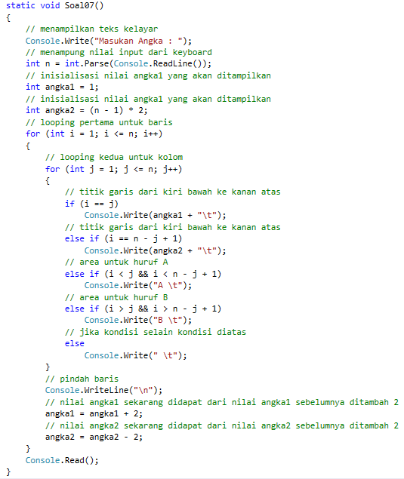
Code Soal 7

Slide 21
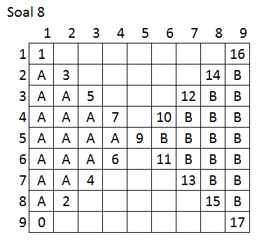
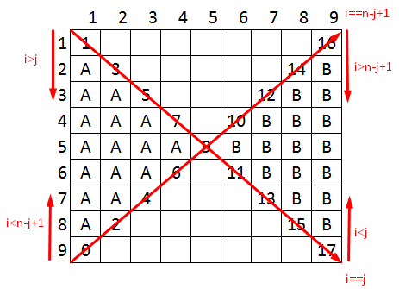
Materi Logic 8
Dari kedua gambar diatas, maka dapat kita simpulkan bawah.
Kita buat dua buah perulangan, perulangan pertama untuk baris, dan perulangan kedua untuk kolom.
Kita buat variable untuk baris diwaliki oleh variable I, dan kolom diwakili oleh variable J, dan nilai maksimal di wakili dengan variable n.
Kita buat variable untuk menampung nilai angka1 dan angka2 yang akan ditampilkan.
Nilai inisialisasi awal angka1 adalah 1, dan akan bertambah saat baris bertambah.
Nilai inisialisasi awal angka2 adalah 0, dan akan bertambah jika nilai baris bertambah.
Nilai angka1 akan ditampilkan pada titik I=J.
Nilai angka2 akan ditampilkan pada titik I = n-J+1.
Huruf A akan ditampilkan di area antara i>j dan i<n-j+1.
Huruf B akan ditampilkan di area antara i<j dan i>n-j+1.

Slide 22
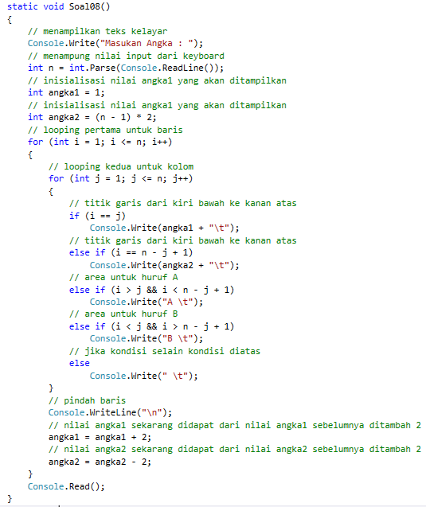
Code Soal 8

Slide 23
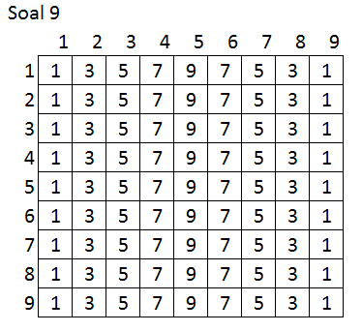
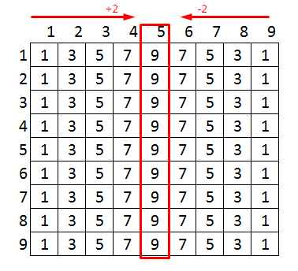
Materi Logic 9
Dari kedua gambar diatas, maka dapat kita simpulkan bawah.
Kita buat dua buah perulangan, perulangan pertama untuk baris, dan perulangan kedua untuk kolom.
Kita buat variable untuk baris diwaliki oleh variable I, dan kolom diwakili oleh variable J, dan nilai maksimal di wakili dengan variable n.
Kita buat variable untuk menampung nilai angka yang akan ditampilkan.
Kita buat variable untuk menampung nilai tengah, nT= (n+1)/2.
Nilai inisialisasi awal angka adalah 1, dan akan bertambah saat kolom bertambah sampai dengan nT kemudian akan berkurang setelah nilai kolom lebih dari nilai nT.

Slide 24
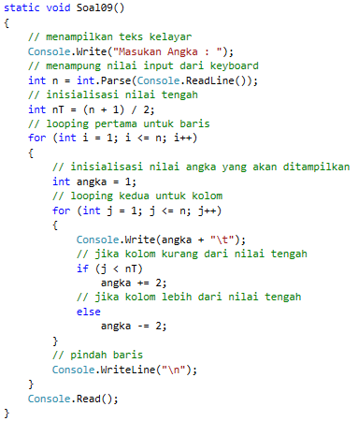
Code Soal 9

Slide 25
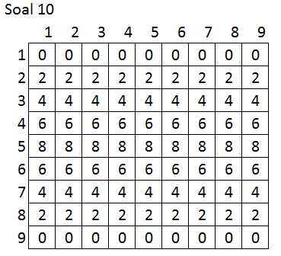
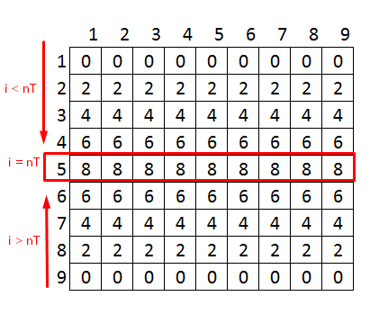
Materi Logic 10
Dari kedua gambar diatas, maka dapat kita simpulkan bawah.
Kita buat dua buah perulangan, perulangan pertama untuk baris, dan perulangan kedua untuk kolom.
Kita buat variable untuk baris diwaliki oleh variable I, dan kolom diwakili oleh variable J, dan nilai maksimal di wakili dengan variable n.
Kita buat variable untuk menampung nilai angka yang akan ditampilkan.
Kita buat variable untuk menampung nilai tengah, nT= (n+1)/2.
Nilai inisialisasi awal angka adalah 0, dan akan bertambah saat baris bertambah sampai dengan nT kemudian akan berkurang setelah nilai baris lebih dari nilai nT.

Slide 26
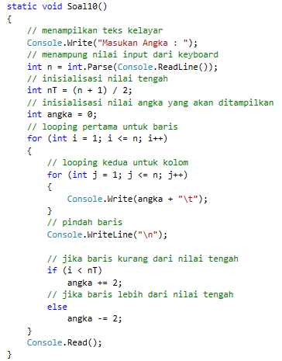
Code Soal 10

